Slide 1


UBND QUẬN LONG BIÊN TRƯỜNG MN HOA THUỶ TIÊN
LĨNH VỰC KPXH
ĐỀ TÀI: Tìm hiểu về lễ hội Đền Hùng
Lứa tuổi: MGB
Giáo viên: Nguyễn Thị Minh Huyền

Slide 2
1. Kiến thức
- Trẻ biết ngày 10/3 là ngày quốc giỗ (ngày giỗ tổ Hùng Vương), là lễ hội truyền thống của dân tộc.
- Biết vị trí của đền Hùng ở đâu và biết được một số hoạt động nổi bật của lễ hội đền Hùng.
2. Kĩ năng
- Rèn cho trẻ khả năng ghi nhớ, quan sát, chú ý có chủ định.
- Phát triển vốn từ, rèn ngôn ngữ rõ ràng, mạch lạch.
3. Thái độ
- Giáo dục trẻ biết yêu quý, tôn trọng, giữ gìn bản sắc của dân tộc, nhớ về cội nguồn. Biết ngày giỗ tổ Hùng Vương là vào ngày 10/3 Âm lịch hàng năm.

Slide 3
“ Dù ai đi ngược về xuôi.
Nhớ ngày giỗ tổ mùng mười tháng ba”
Cô đố các con biết câu tục ngữ cô vừa đọc nói về điều
gì? (trẻ trả lời theo ý hiểu của mình)

Slide 4
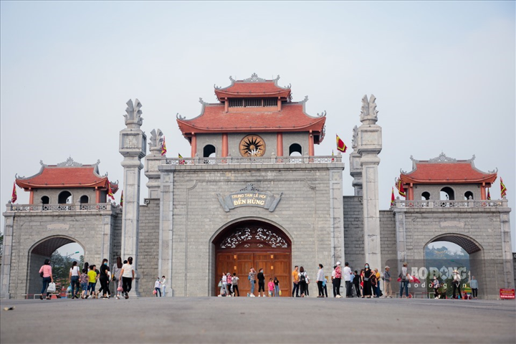
Cô giới thiệu Đền Hùng: Khu di tích lịch sử Đền Hùng nằm trên núi Nghĩa Lĩnh, xã Hy Cương, thành phố Việt Trì, tình Phú Thọ. Khu di tích lịch sử Đền Hùng gồm có Đền Hạ, Đền Giếng, Đền Trung, Đền Thượng và lăng Vua Hùng.

Slide 5
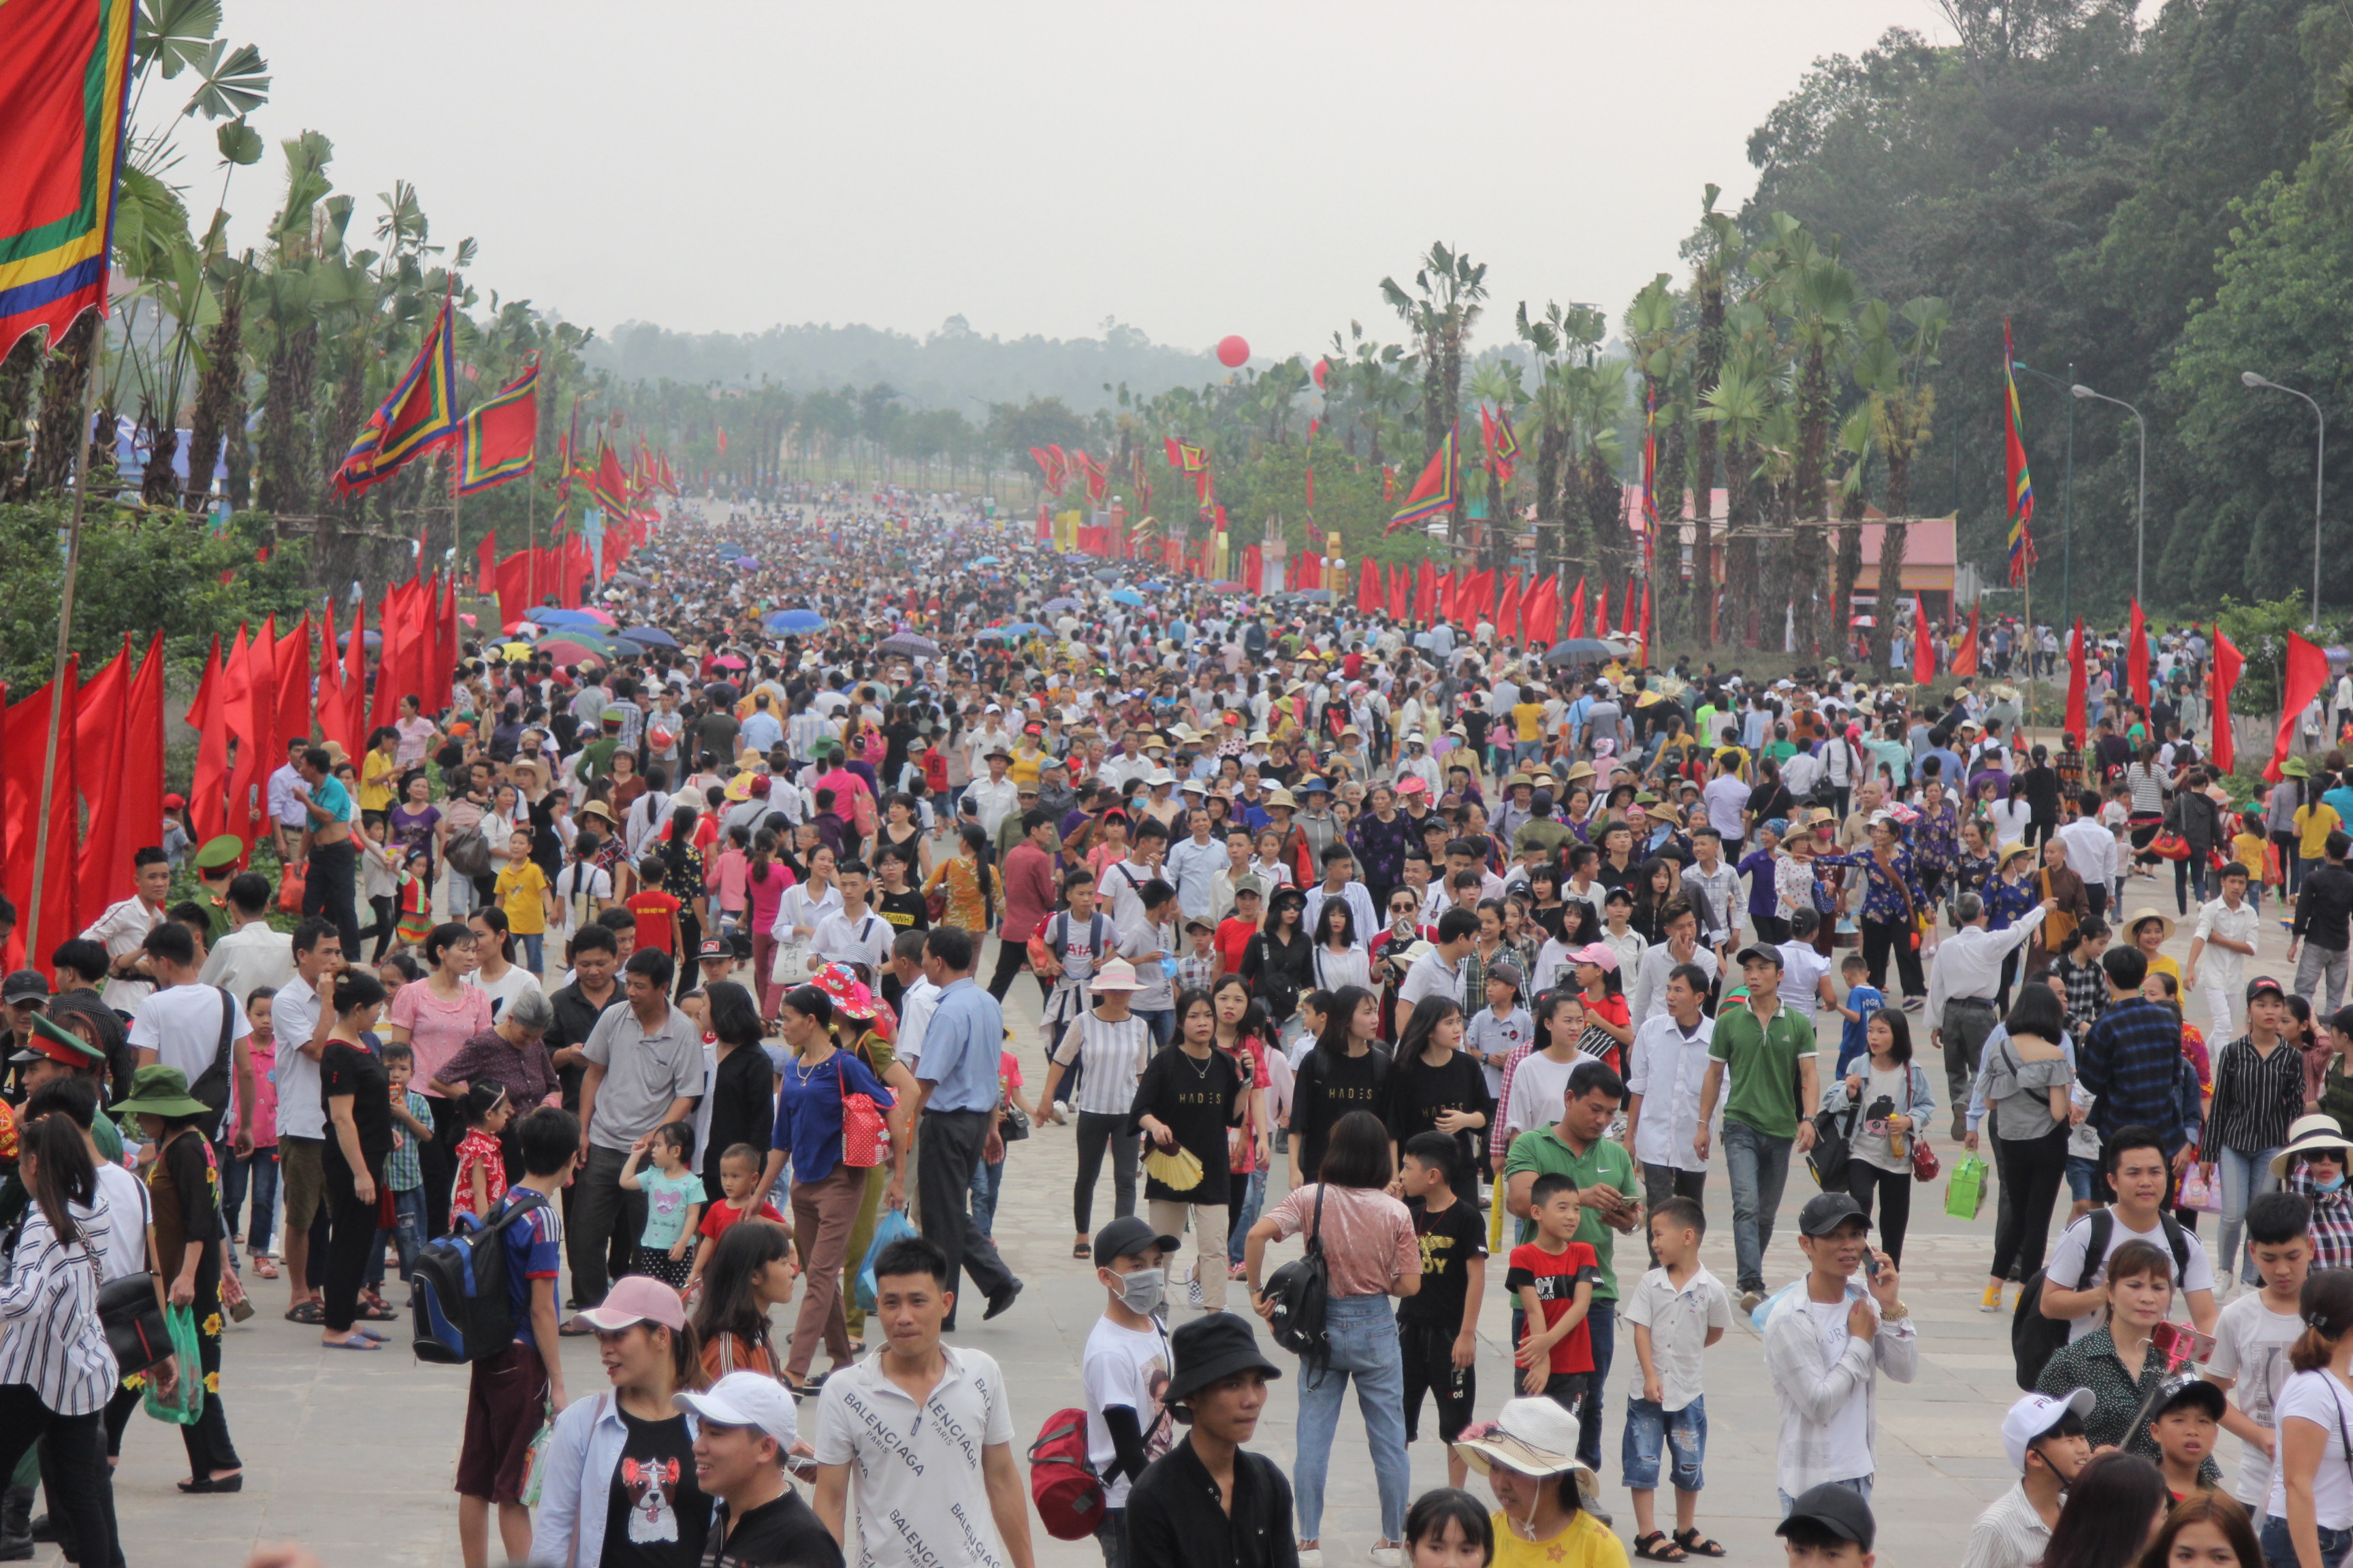
hình ảnh mọi người ở khắp nơi về lễ hội.

Slide 6
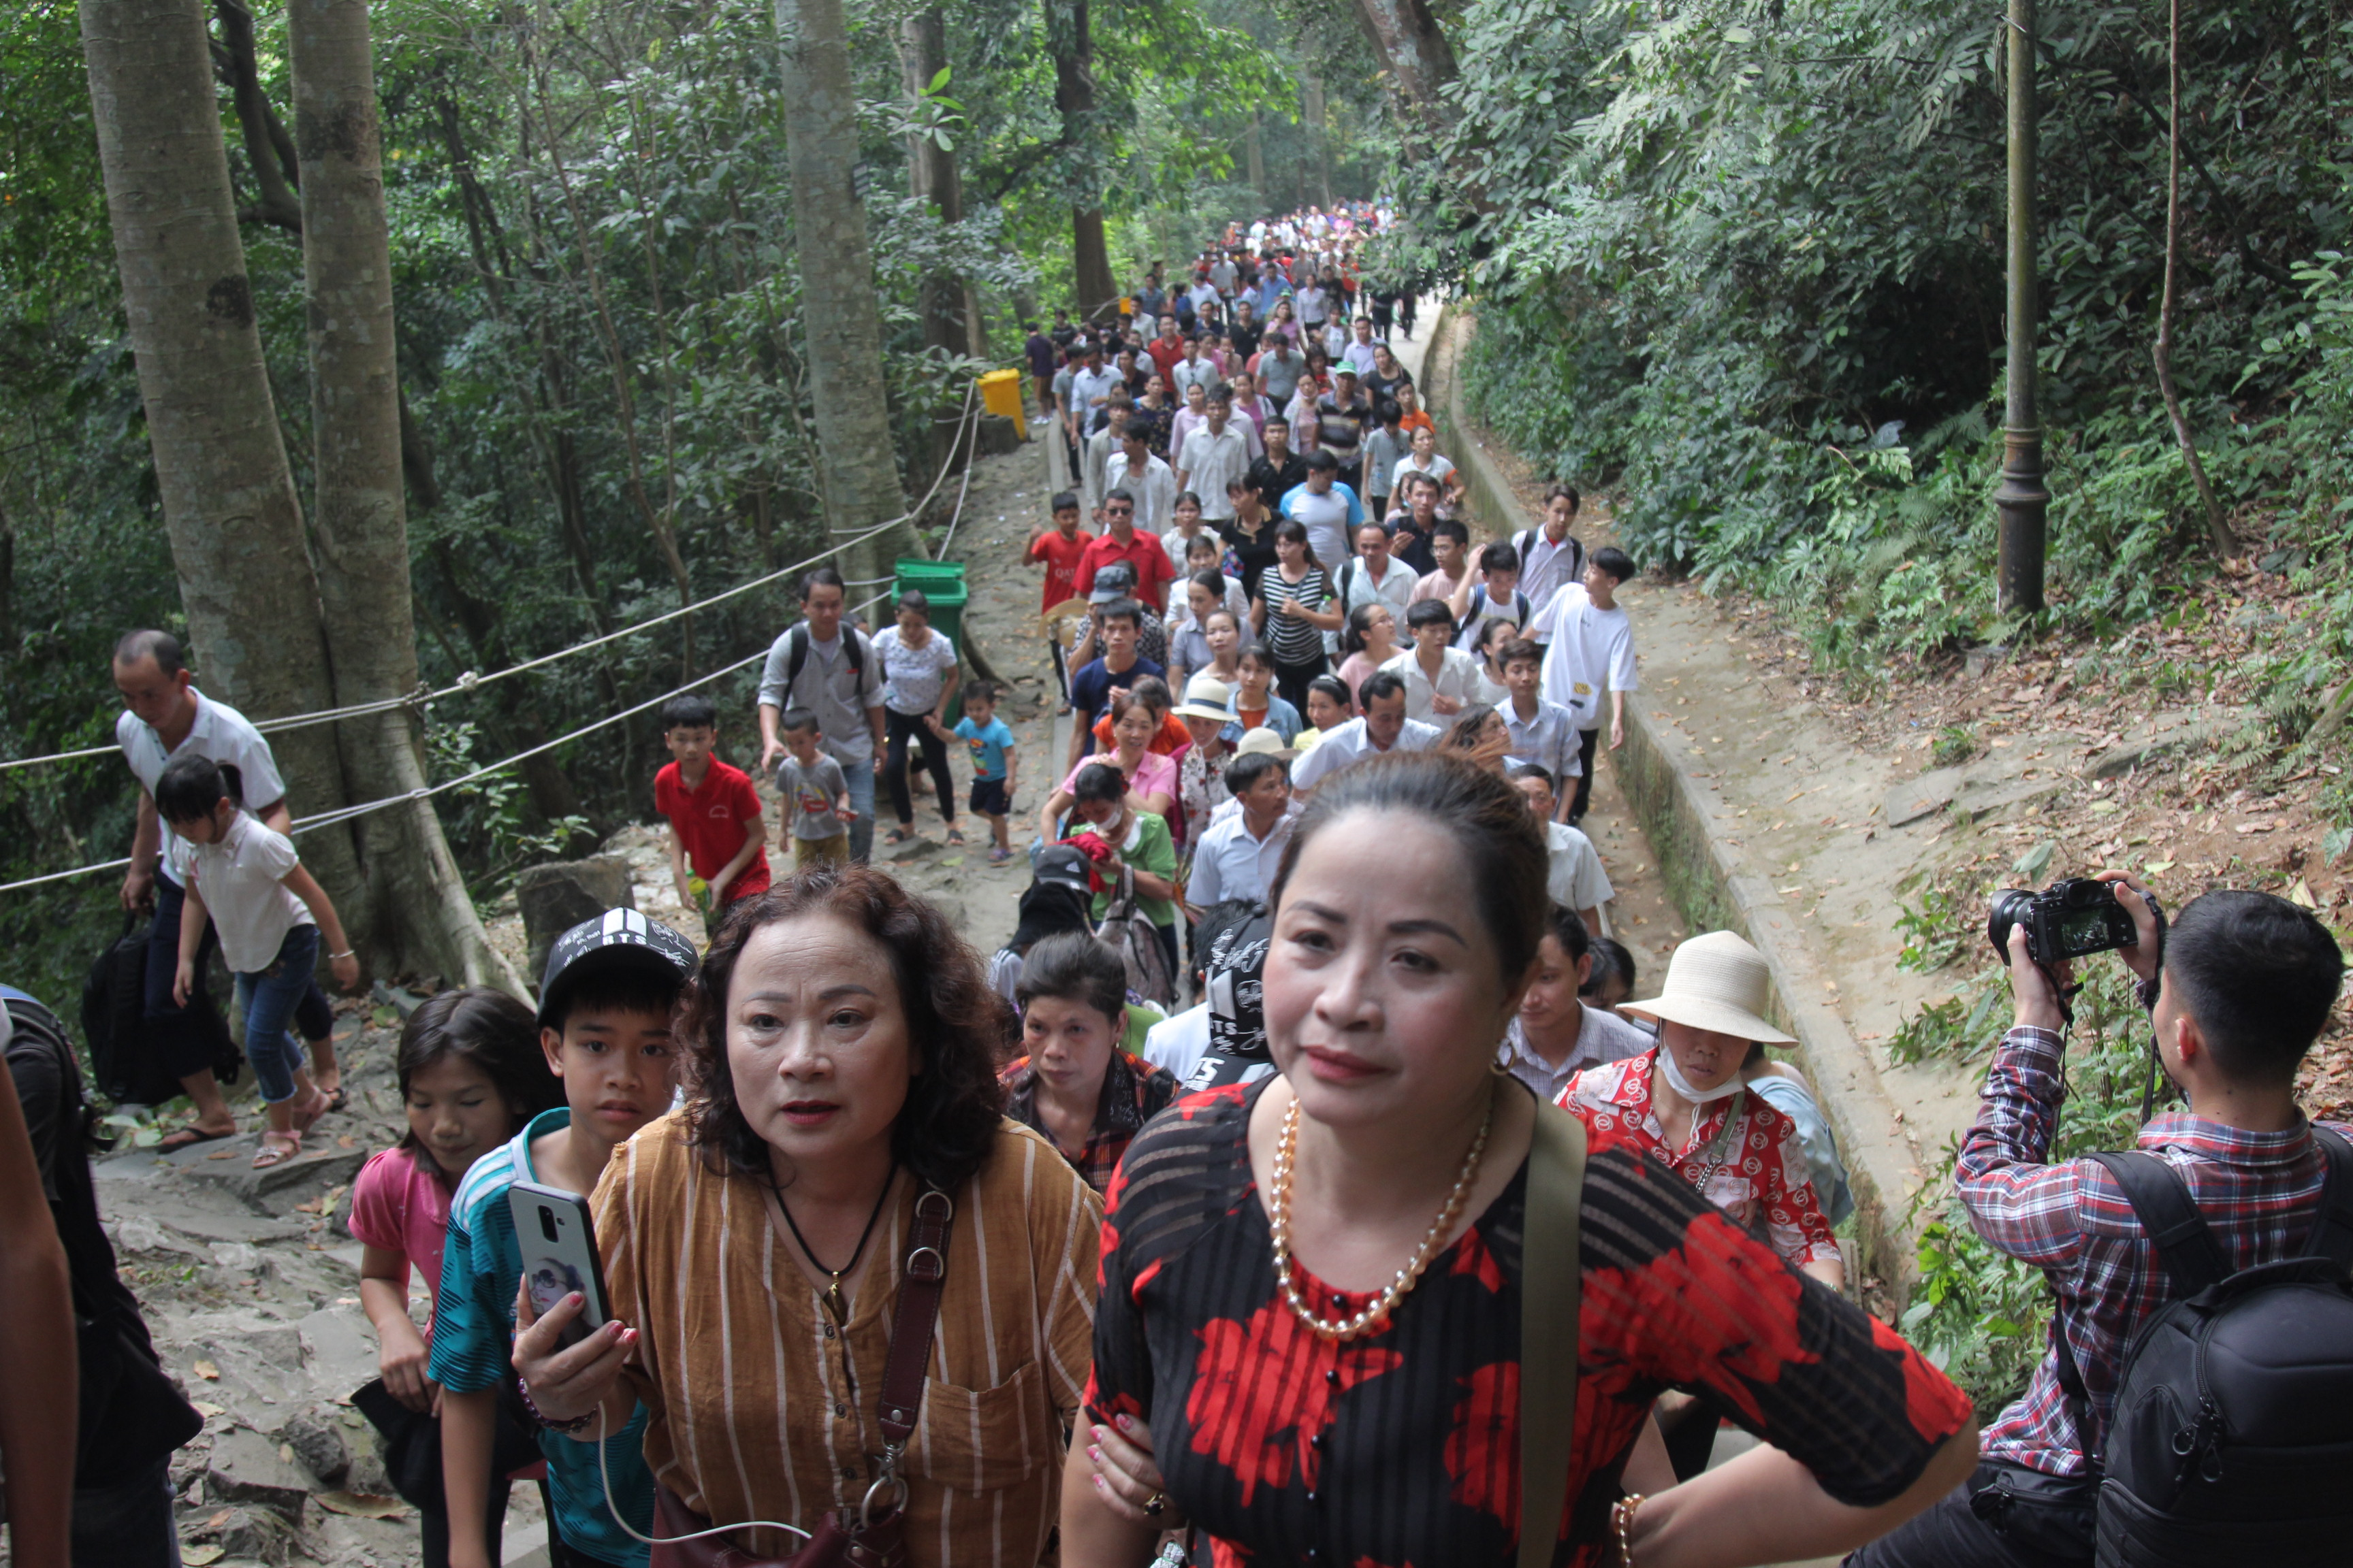

Slide 7
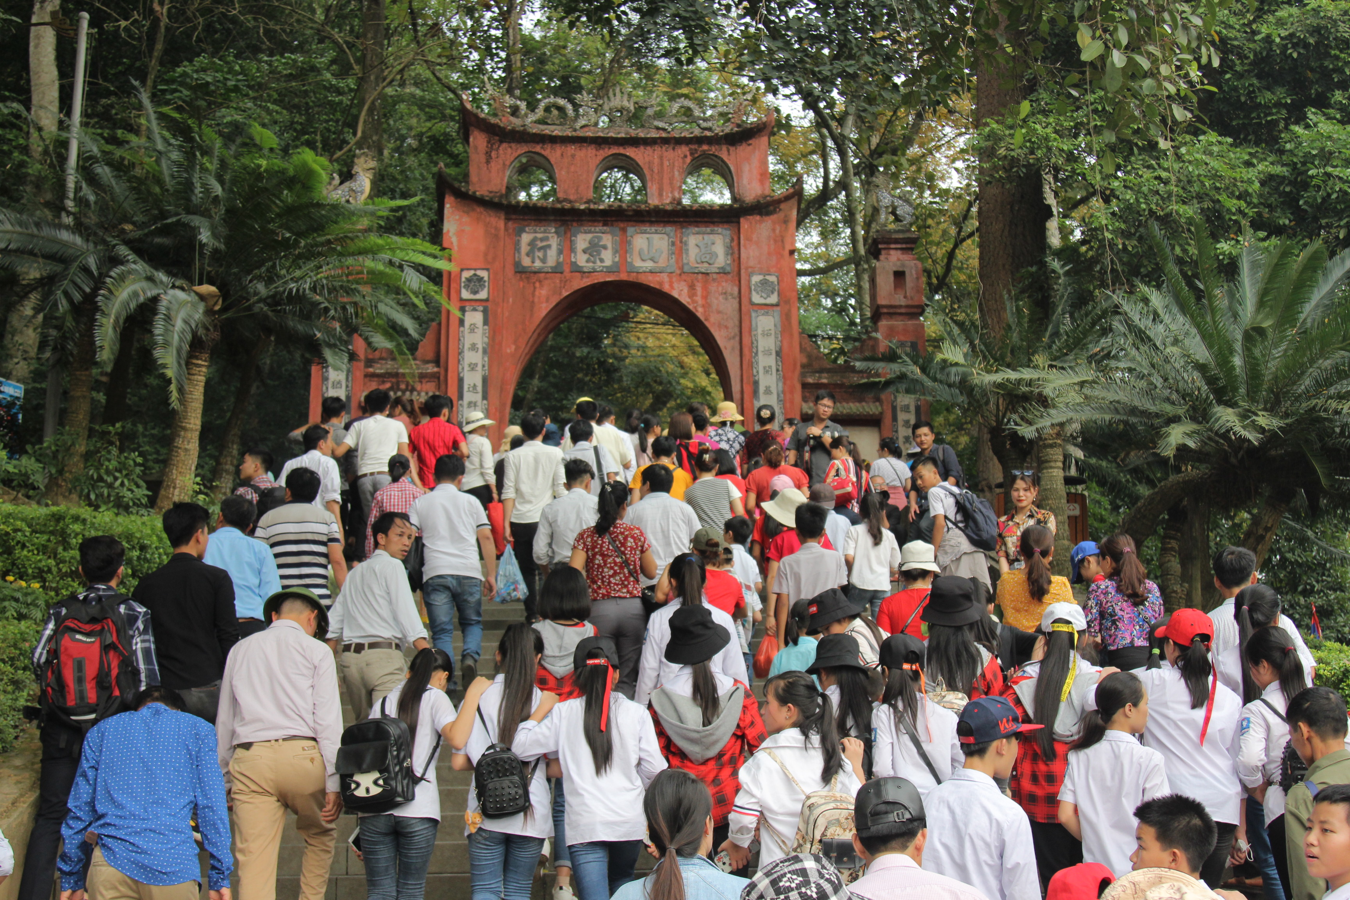

Slide 8
- Cô khái quát lại: Các con ạ! Dù ở nơi rất xa xôi, hẻo lánh, cuộc sống vất vả, đường xá đi lại khó khăn nhưng người dân ở các dân tộc thiểu số không ngại khó vẫn về với lễ hội để tổ lòng thành kính, biết ơn các Vua Hùng đấy.
Giáo dục: Khi đi tới lễ hội các con phải ngoan, vâng lời bố mẹ người lớn không được chạy nhảy đùa nghịch vì đó là nơi trang nghiêm và có rất nhiều người chúng mình phải nhớ đi theo người lớn nếu không sẽ bị lạc đấy, các con nhớ chưa?

Slide 9
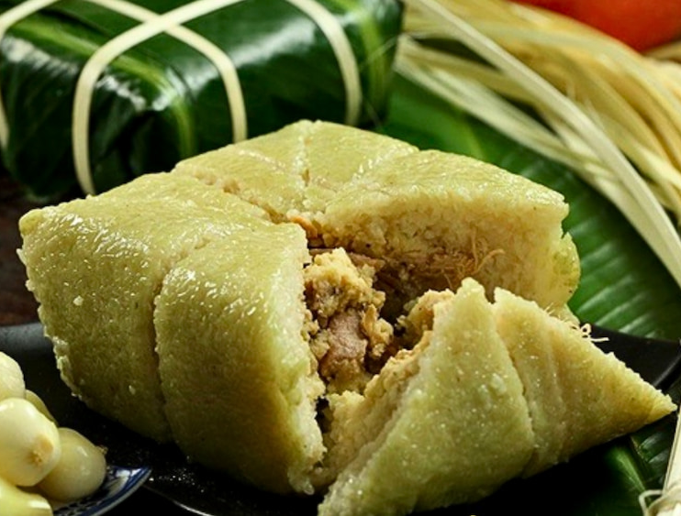
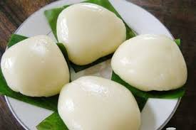
* Cho trẻ xem hình ảnh bánh trưng bánh dày

Slide 10
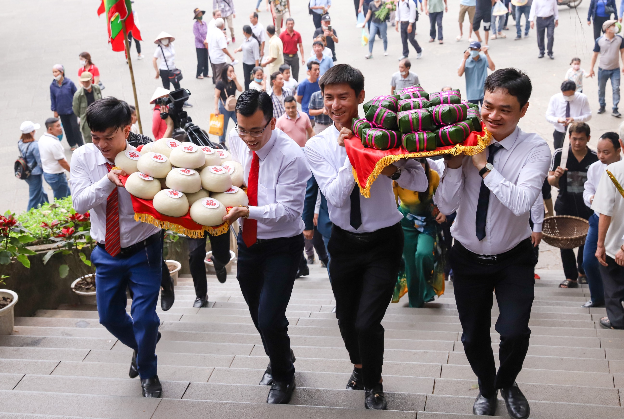

Slide 11
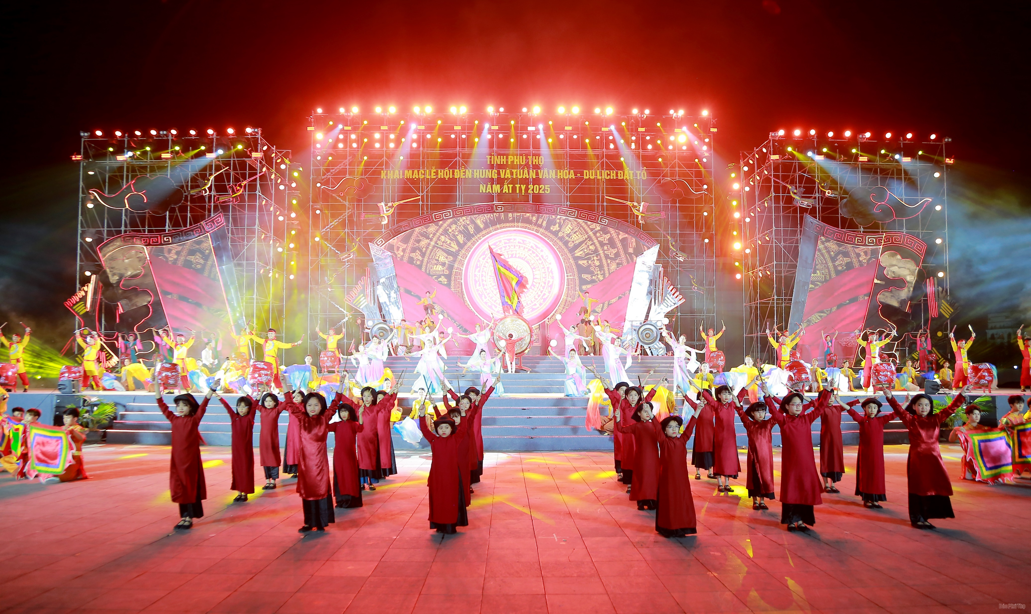

Slide 12
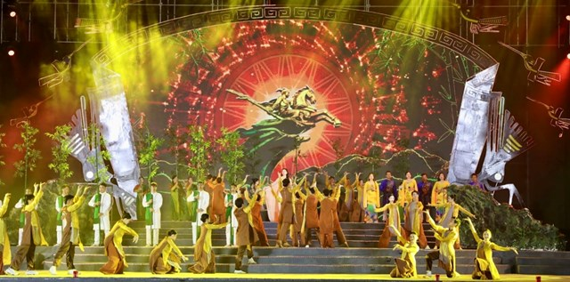

Slide 13
Trò chơi: Thi nặn bánh dâng Vua Hùng
Cách chơi+ luật chơi: Cô chia 3 đội thi đua nhau nặn bánh trưng bánh dày. Thời gian được tính bằng một bản nhạc. Sau khi hết giờ đội nào nặn được nhiều bánh hơn đội đó giành chiến thắng.

Slide 14
Xin chào và hẹn gặp lại!

